Slide 1
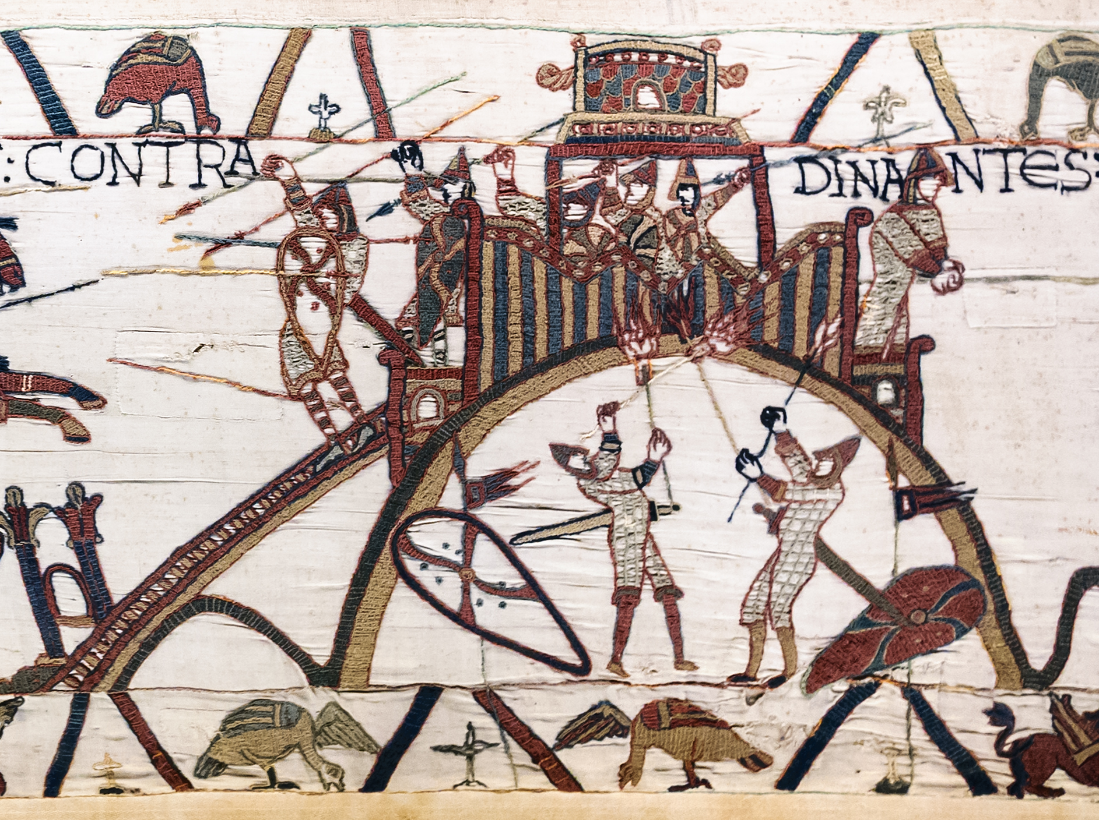

UE206
CM4
La guerre est-elle si omniprésente et dévastatrice?
L’exemple de la chevalerie
Amélie Marineau-Pelletier
Le siège de Dinant :
un passage de la Tapisserie de Bayeux (1066-1082)

Slide 2
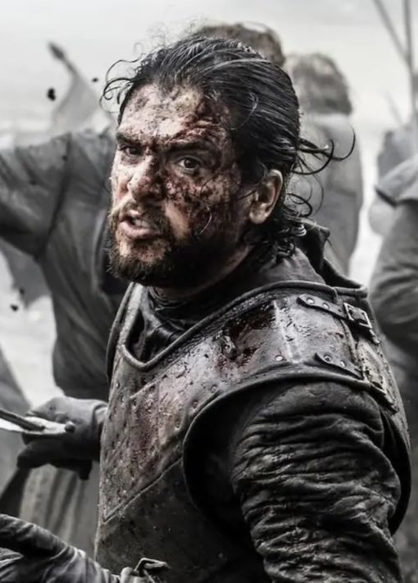
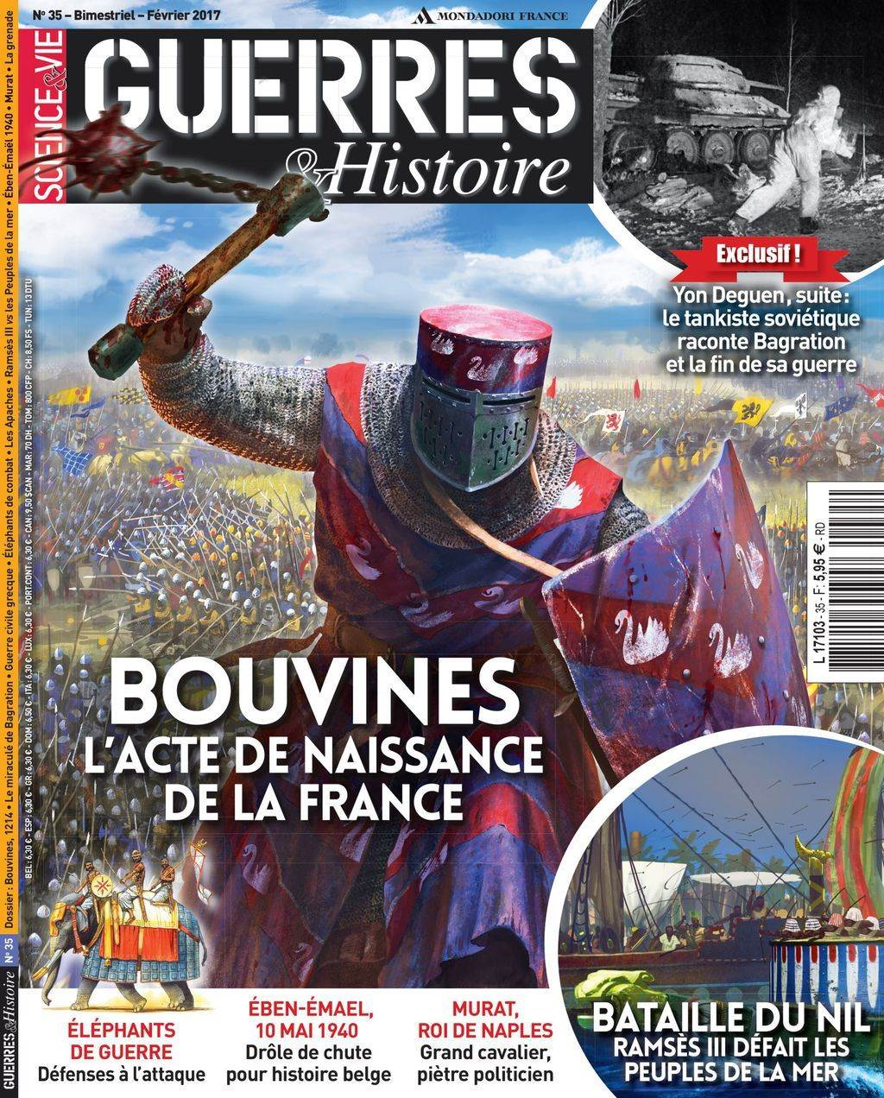
Le chevalier : une image entre violence et combat sanguinaire
Jon Snow dans Game of Thrones
Une des unes du magazine Guerres et histoire

Slide 3


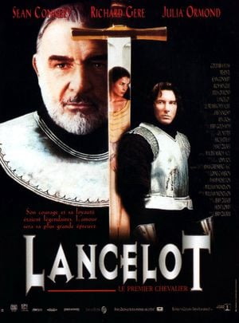

Slide 4
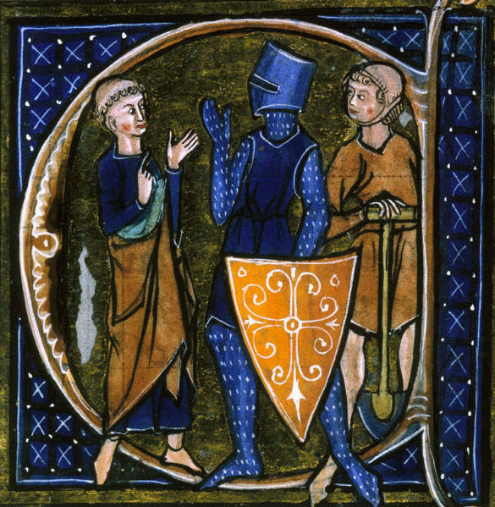
Dominer dans la société médiévale
Société surtout rurale : richesse = terres et récoltes
Pouvoir d’une élite guerrière ; les chevaliers en font partie
Le modèle des trois ordres est théorique : hiérarchies mobiles
Le chevalier
D’abord un combattant à cheval (miles)
Équipement coûteux → groupe social restreint
Devient un statut avec l’adoubement et des valeurs propres
Domination seigneuriale
Pouvoir local dans la seigneurie
Terres + paysans ↔ protection
Le château : centre du pouvoir
Une société en mutation
Croissance, villes, renforcement des rois
La chevalerie se rapproche de la noblesse héréditaire
Le chevalier est un acteur clé d’une société fondée sur guerre, terre et dépendances.

Slide 5
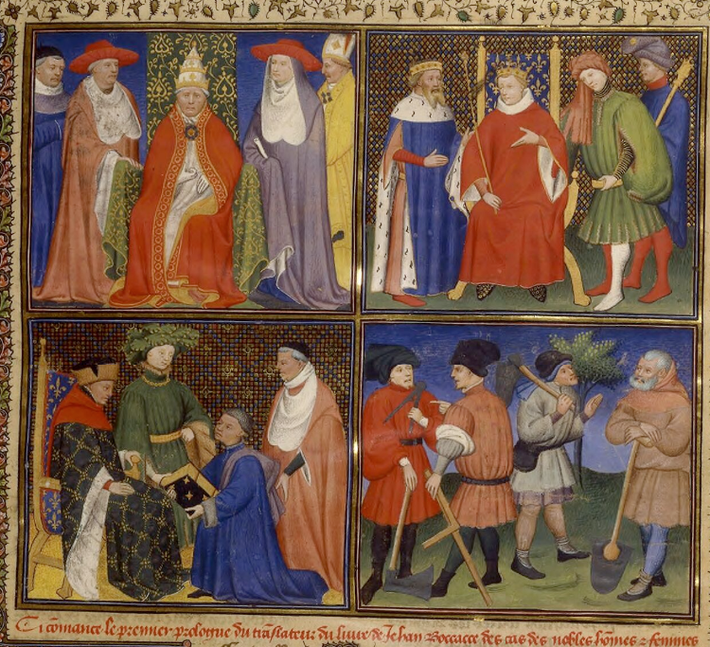
La noblesse
D’un groupe dominant à un ordre héréditaire
D’abord une aristocratie de fait → devient au XIIIe siècle un statut juridique avec privilèges
Le noble exerce le ban : justice, commandement, guerre
Transmission héréditaire → formation de lignages
  Patrimoine transmis surtout à l’aîné (primogéniture)
  Terres et pouvoir ne doivent pas être divisés
Conséquences :
  Filles héritières rares mais convoitées (ex : Aliénor d’Aquitaine)
  Cadets sans terres → tournois, croisades, Église
Groupe hiérarchisé et fragile : du grand prince au petit noble menacé de déclassement
Identité fondée aussi sur la mémoire familiale et le mode de vie noble
Au XIIIe siècle, la noblesse est un groupe conscient de lui-même, mais jamais totalement fermé.
« ci commance le premier prologue du translateur du livre de Jehan boccacce des cas des nobles hommes et femmes », BnF, Fr. 131, fol 1r.

Slide 6
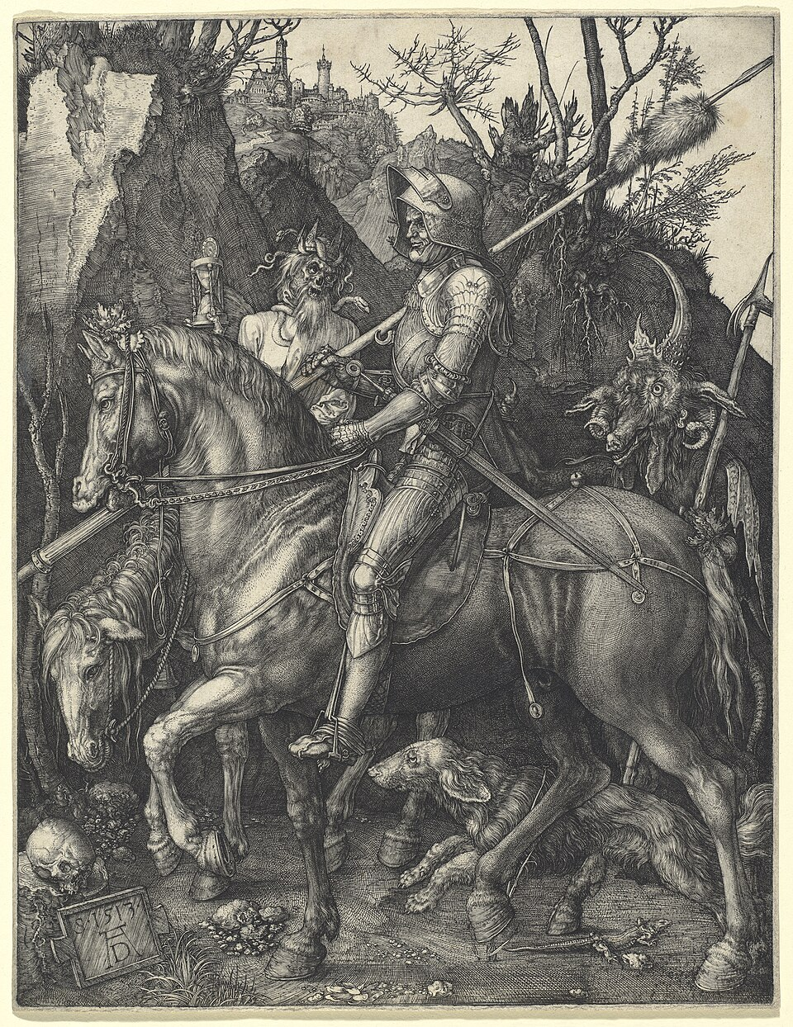
Les professionnels de la guerre : les chevaliers
Les professionnels de la guerre : les chevaliers
XIe–XIIIe s. : les cavaliers s’intègrent à la noblesse
Au XIIIe s. : chevalier = noble
Repères clés
Adoubement : rite d’entrée, distinction sociale
Château : centre du pouvoir et mode de vie noble
Faire la guerre
Charge à la lance = tactique principale
Épée pour le combat rapproché
Équipement coûteux → élite militaire
Une culture propre
Tournois : entraînement et prestige
Littérature courtoise : honneur, exploits, amour
Les chevaliers deviennent le modèle guerrier et culturel de la noblesse.
« Le chevalier, la mort et le diable », Albrecht Dürer, (1513)

Slide 7
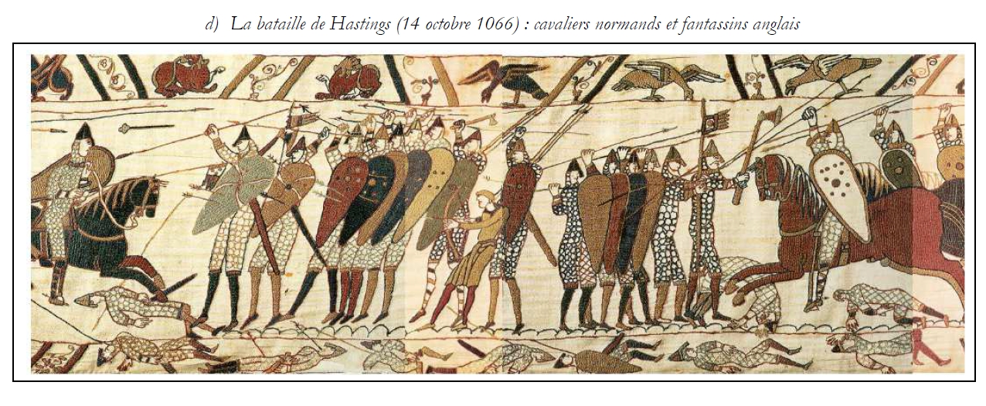
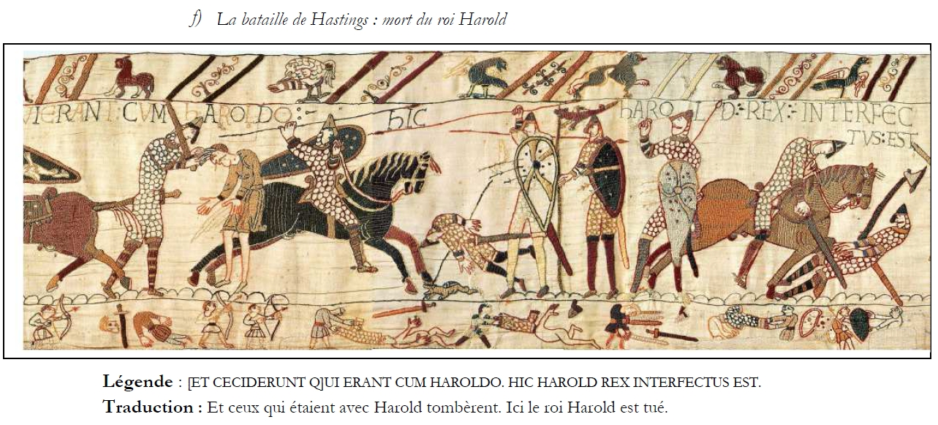
Une société violente : la tapisserie de Bayeux
Un témoignage visuel de la guerre au XIe siècle
Récit brodé de la conquête de l’Angleterre par Guillaume le Conquérant (1066)
Montre une guerre omniprésente : combats, morts, blessés, pillages
Les chevaliers y apparaissent comme des professionnels de la violence armée
Combats à cheval et à pied
Usage de la lance (désarçonner, charger) et de l’épée dans le combat rapproché
Armures de mailles, casques, boucliers en amande
La tapisserie ne montre pas un chevalier idéalisé, mais un guerrier du XIe siècle, au cœur d’une société où la guerre structure le pouvoir et le prestige.

Slide 8
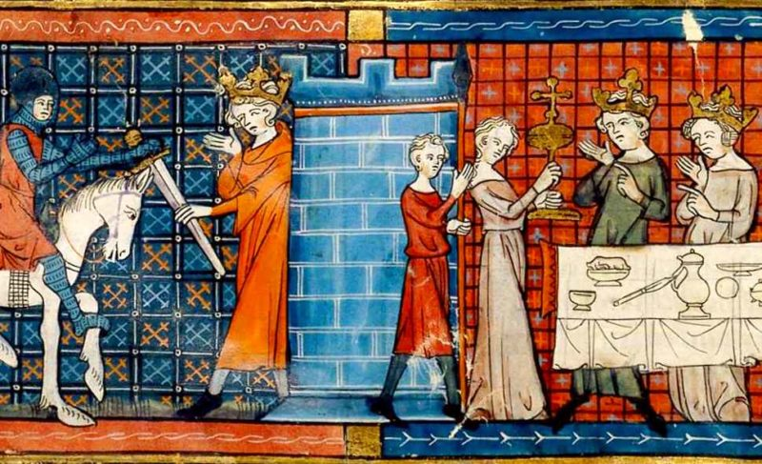
Chrétien de Troyes, Perceval ou Le Conte du Graal, v. 1180
(BnF, fr. 12577, fol. 18v, v.1330)

Slide 9
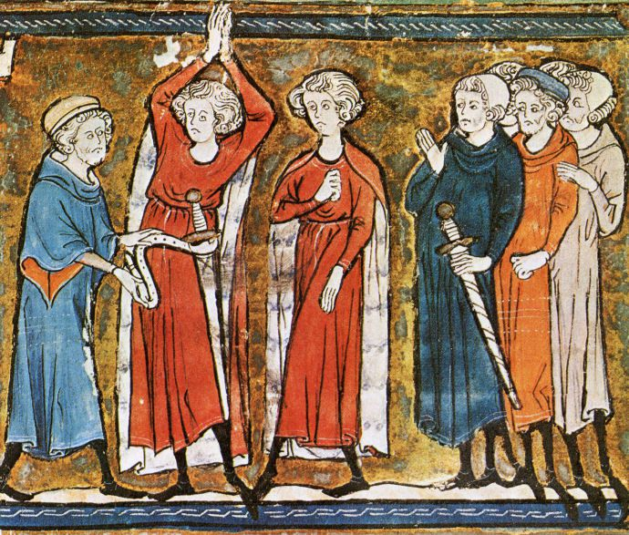
Le preux chevalier
Adoubement : rituel de passage où un jeune noble reçoit les armes et devient chevalier (miles), entrant pleinement dans le monde de la noblesse guerrière.
Hommage : geste symbolique par lequel un homme se reconnaît le vassal d’un seigneur
Serment de fidélité : engagement par lequel le chevalier, devenu vassal, jure loyauté à un seigneur plus puissant dans le cadre des liens féodo-vassaliques.

Slide 10
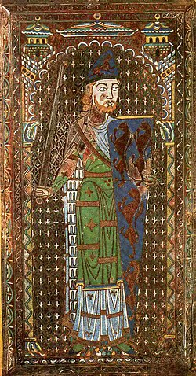
Geoffroy V d’Anjou, dit Plantagenêt (1113-1151)
Premier récit d’adoubement en 1128, par Jean de Marmoutier, moine, récit mémoriel
Émail, effigie funéraire de Geoffroy Plantagenêt, v. 1160, Musée d’archéologie et d’histoire du Mans

Slide 11
Le preux chevalier
Adoubement : rituel de passage où un jeune noble reçoit les armes et devient chevalier (miles), entrant pleinement dans le monde de la noblesse guerrière.
Hommage : geste symbolique par lequel un homme se reconnaît le vassal d’un seigneur
Serment de fidélité : engagement par lequel le chevalier, devenu vassal, jure loyauté à un seigneur plus puissant dans le cadre des liens féodo-vassaliques.

Slide 12
Le point de vue des historiens :
La construction de ce qu’est le « chevalier »
XIe siècle
• Affirmation d’un idéal chevaleresque : aristocratie guerrière fondée sur l’honneur
• Adoubement, premiers tournois, codes propres au groupe
• Violence mieux encadrée par les pouvoirs territoriaux et l’Église
XIIe siècle
• Apogée de la culture chevaleresque
• Grands tournois, cours princières, essor de la littérature courtoise
• Idéal chevaleresque surtout porté par l’imaginaire des élites princières

Slide 13
I) Les violences aristocratiques et le chevalier au XIe siècle : l'exemple de la Paix de Dieu de Guérin, évêque de Beauvais (v. 1023-1025)

Slide 14
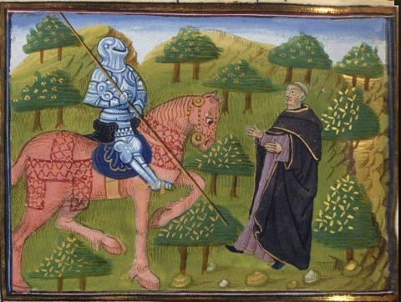
Une société féodale dominée par la violence aristocratique
Guerre = pratique normale de l’aristocratie, à échelle locale (« guerres vicinales »)
Formes récurrentes : chevauchées, incendies, sièges, pillages
Motifs : contrôle des terres et des hommes, conflits de droits, faide (vengeance d’honneur)
Spirale de violence → médiations (plaid), ordalies, duels judiciaires pour rétablir la paix
Guerre et paix s’entremêlent : la paix = compromis temporaire
Violence codifiée entre nobles, mais souvent subie par les sans armes (paysans, moines)
→ Ces débordements ouvrent la voie à l’intervention de l’Église (Paix de Dieu)
Gauvain et le prêtre (XVe siècle, Lancelot du Lac, Chrétien de Troyes, Paris, Bnf)

Slide 15
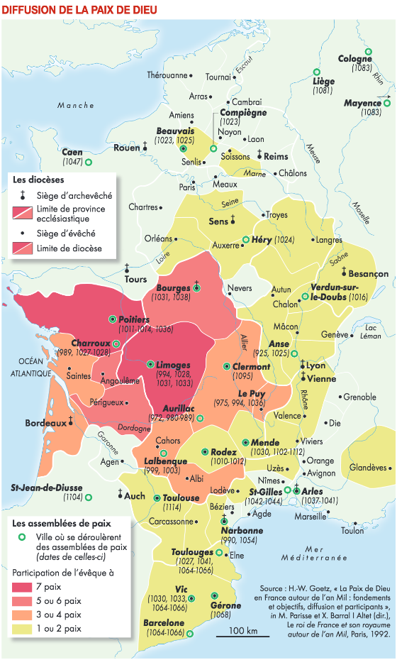
Pourquoi et comment l’Église lance la Paix de Dieu
Évêques réformateurs veulent encadrer la violence aristocratique : distinguer guerre légitime / violence illégitime
Paix de Dieu : protège personnes et lieux sacrés (clercs, paysans, églises) ► À partir de 978/980
Trêve de Dieu : suspend la guerre à certains moments du calendrier chrétien ► Essor vers 1040-1042
Mise en œuvre par conciles régionaux (Sud de la France dès la fin du Xe s.), puis diffusion inégale
Accueil contrasté : soutien de certains princes, résistances d’autres évêques (ex. Nord du royaume)
Assemblées à forte dimension religieuse : reliques, pénitence, serments collectifs, menace d’excommunication
Objectif profond : redéfinir les normes de la violence et affirmer l’autorité morale de l’Église

Slide 16
Un exemple serment de paix prêté envers un évêque
Serment liant les hommes par un pacte durant le XIe siècle qui demande à ce que les chevaliers de chaque province jurent de contenir leur agressivité dans les limites fixées en plaçant leur main sur une relique, ce qui donne au serment un caractère sacré.
Auteur : Guérin, évêque de Beauvais (1023 – 1025)
Intérêt : Souverain français et princes des principautés trop faibles pour encadrer les violences aristocratiques: l’Église prend le relais pour assumer une fonction pacificatrice que Dieu est censé donner au roi.

Slide 17
Présentation des clauses du serment
13 clauses dans le serment que doivent prêter les chevaliers envers l'évêque de Beauvais portant sur des questions de violence que peuvent faire les chevaliers :
les biens et personnes d'Église (clauses 1 et 2)
les animaux (3 et 4)
la propriété foncière (5 et 6)
le brigandage et la déprédation de grand chemin (7, 8, 9, 10 et 11)
la condition du chevalier (12 et 13).

Slide 18
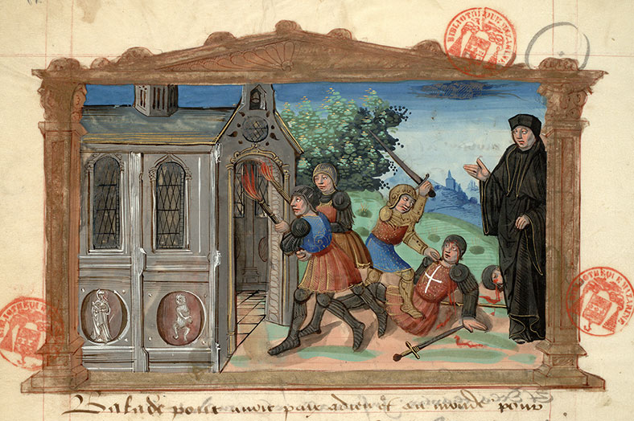
Portée et ambivalence : encadrer la violence sans renverser l’ordre social
La Paix et la Trêve de Dieu ne remplacent pas l’État : coopération entre évêques et princes
Sanctions surtout spirituelles (excommunication), application concrète confiée aux puissants laïcs
Mouvement compatible avec un idéal d’ordre public « néo-carolingien » (et avec l’autorité impériale en Empire)
Mais aussi une innovation idéologique :
Limiter la guerre dans le temps (trêves) et dans l’espace (lieux et personnes protégés)
Affirmation d’une distinction plus nette entre sacré et profane
Influence des milieux monastiques réformateurs et nouvelles exigences morales
→ La Paix de Dieu stabilise l’ordre aristocratique tout en redéfinissant ses limites.
Le sac d’une église par des soldats (v. 1500, Jean Castel fils, Exhortation aux mondains, Paris, Bibliothèque Mazarine,
ms. 955, fol.28v)

Slide 19
Conclusion
Le Paix de Dieu et société chevaleresque
Une société très violente, mais qui cherche à se donner des règles
La Paix de Dieu ne supprime pas la guerre : elle canalise la violence aristocratique
Protection des désarmés (clercs, paysans, marchands) et de certains biens → nouvelles limites morales
Distinction progressive entre violence légitime (entre guerriers) et violence illégitime
Le chevalier reste un combattant, mais sa guerre devient un service encadré, non un droit absolu
Efficacité concrète limitée, mais impact idéologique majeur : modèle de comportement chrétien
Prépare des évolutions futures : guerre sainte, puis paix du roi et affirmation des pouvoirs monarchiques

Slide 20
II) Chevalerie et tournois au XIIe siècle : l'exemple de Guillaume Le Maréchal

Slide 21
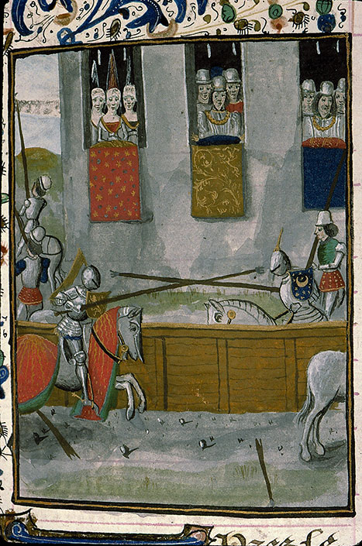
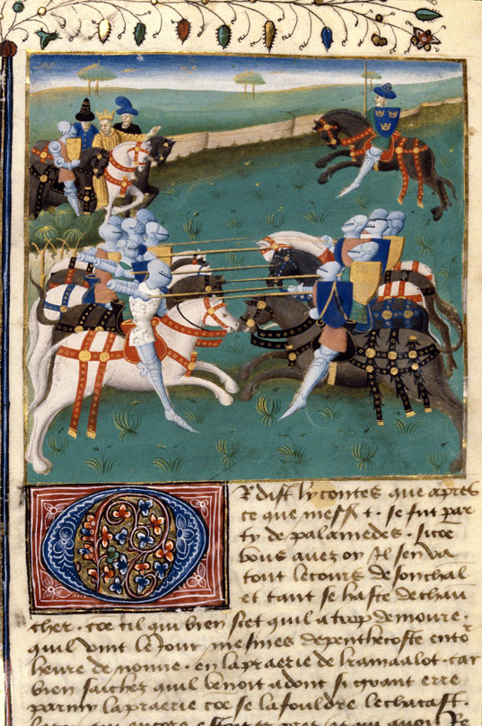
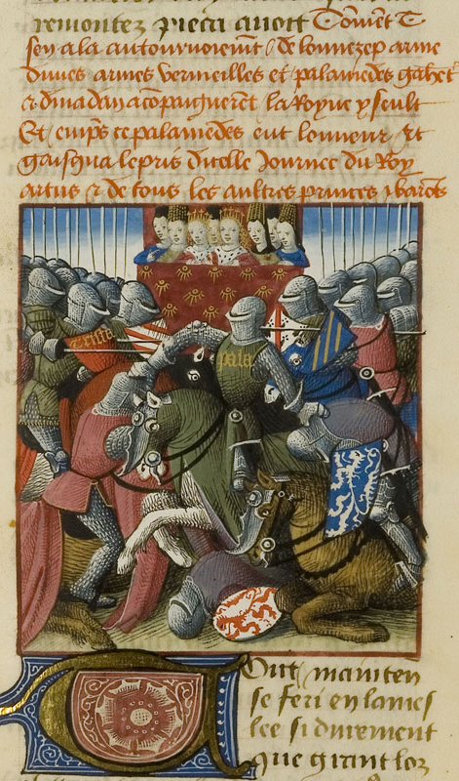
Tournoi (v.1470, J. de Guisia, Chronique de Hainaut, Paris, Bibliothèque Ste. Geneviève, ms. 811, fol.116)
Tournoi des chevaliers de la Table ronde (v.1450, Tristan en prose, Bib. mun. de Dijon, ms. 300, fol. 5)
Tournoi de Leverzep (v.1479-1480, Tristan en prose, Chantilly, Musée de Condé, ms.646, fol.305)

Slide 22
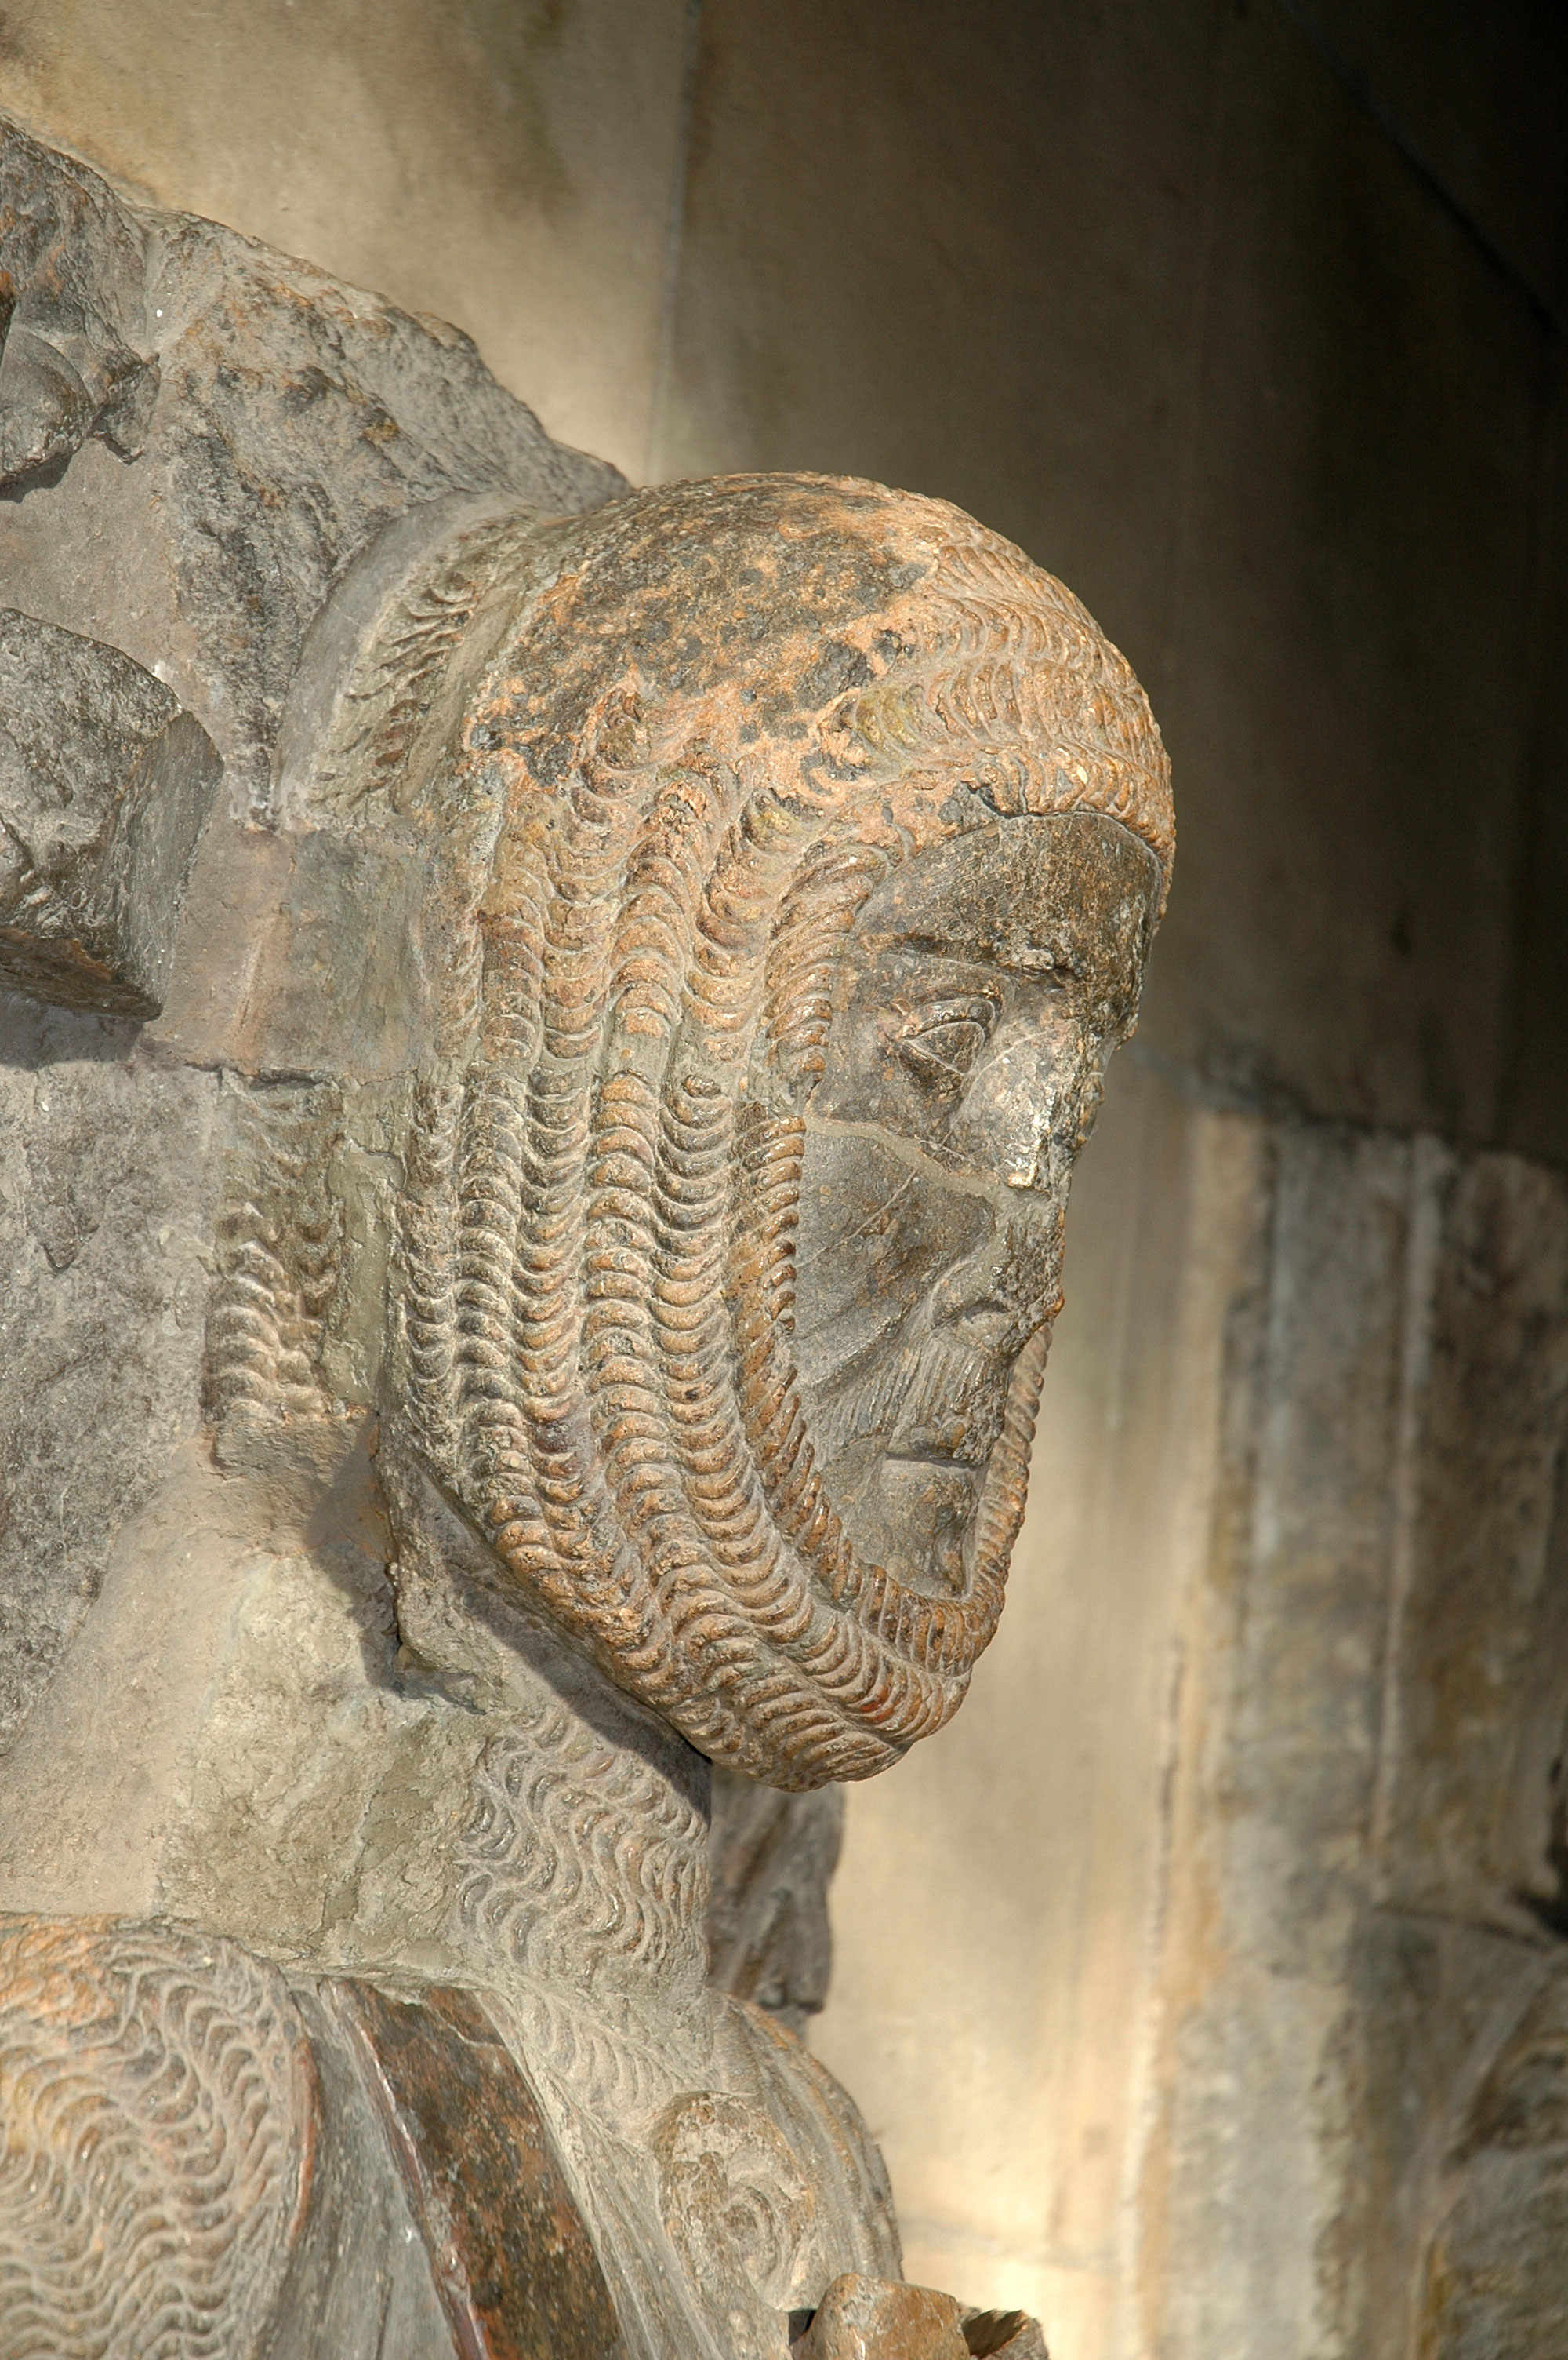

Guillaume le Maréchal (1146-1219)
1146 : Naissance de Guillaume le Maréchal en Angleterre
1168 : Entre au service d’Aliénor d’Aquitaine. Défend la reine lors d’une attaque
v.1170 : Maître d’armes d’Henri le Jeune, fils d’Henri II Plantagenêt.
Années 1180 : membre de l’entourage Plantagenêt (Henri II, Richard Cœur de Lion, Jean Sans Terre)
1216-1219 : Régent du royaume d’Angleterre pendant les 3 premières années du règne d’Henri III (1216-1272)
Archétype du vaillant chevalier et du fidèle vassal dévoué au roi d’Angleterre.
Gisant de Guillaume le Maréchal dans l’Église du Temple à Londres.

Slide 23
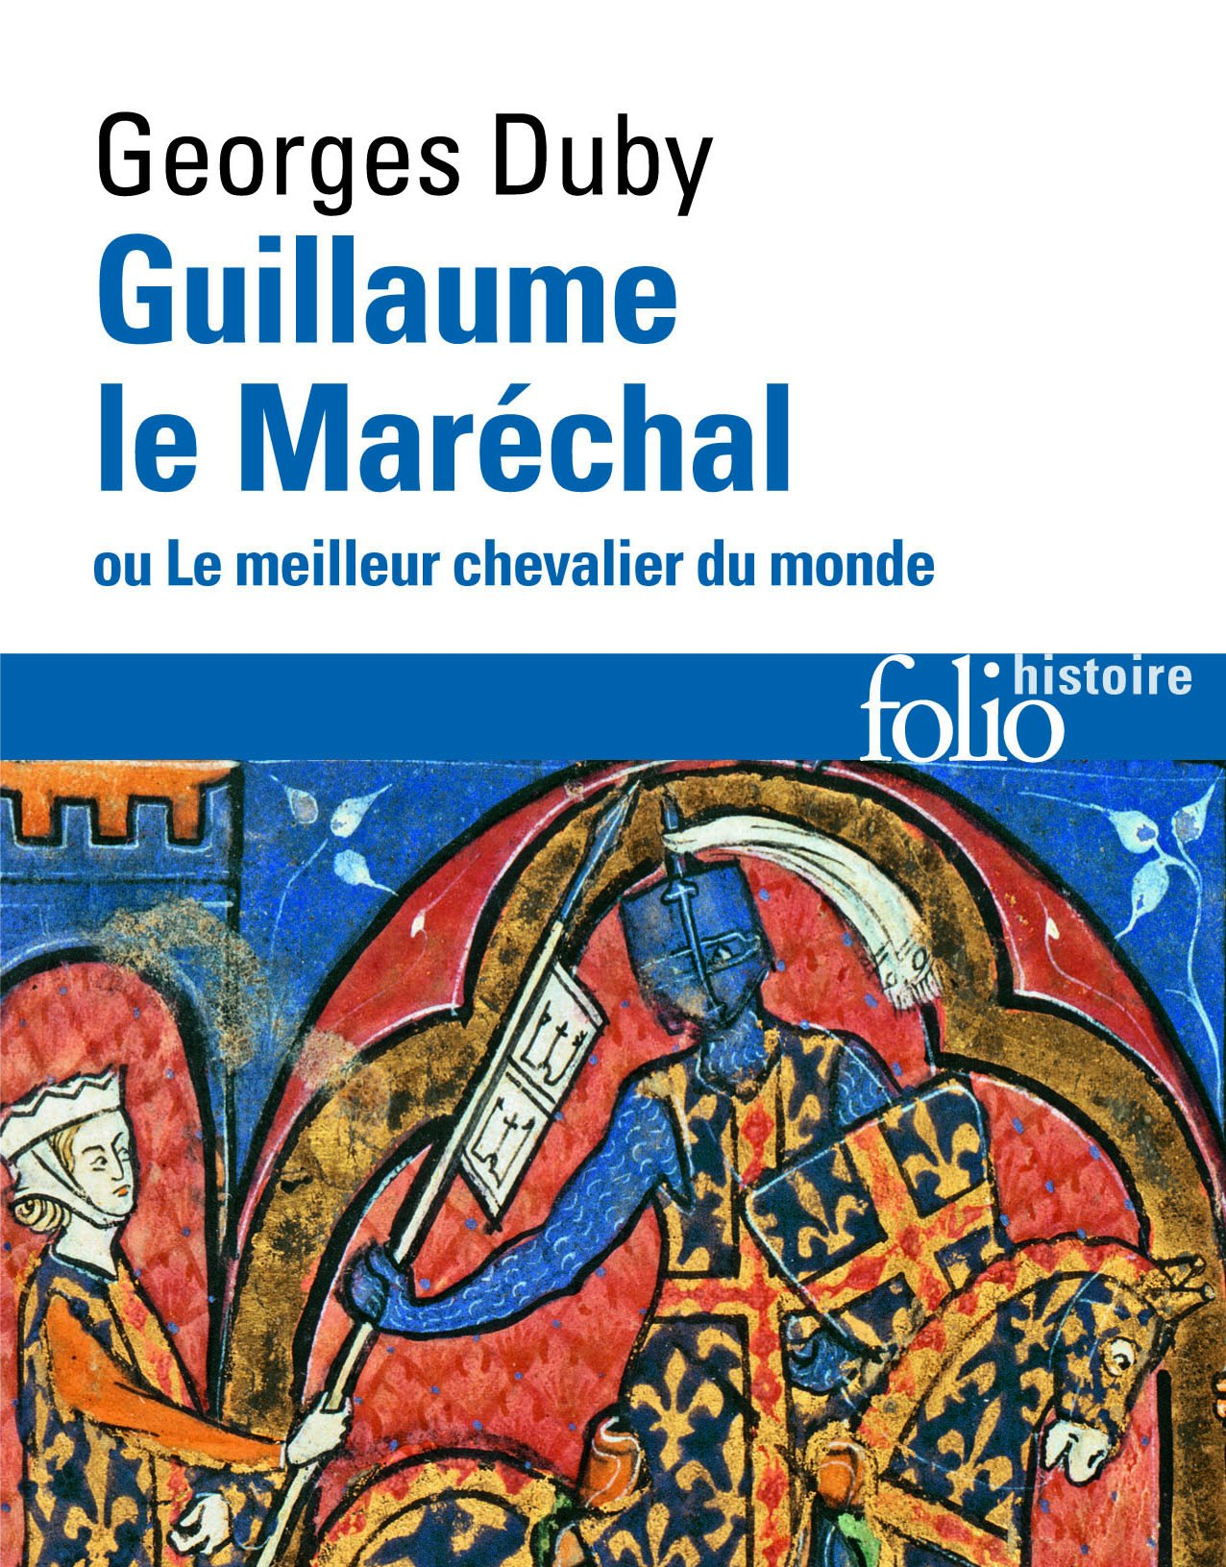
L’histoire de Guillaume le Maréchal
Une biographie exceptionnelle
Poème en langue vernaculaire écrit par Jean le Trouvère, auteur laïc
Basé sur chartes privées, listes de combattants, souvenirs et témoignages de proches
Récit globalement fiable, source majeure sur l’histoire des tournois
Valorise clairement les exploits de Guillaume le Maréchal
Un regard unique sur la société aristocratique
Monde de la chevalerie et de la cour au XIIe siècle
Grands tournois, barons anglo-normands, réseaux d’amitié
Rôle des héritières, officiers et clercs dans l’entourage princier

Slide 24
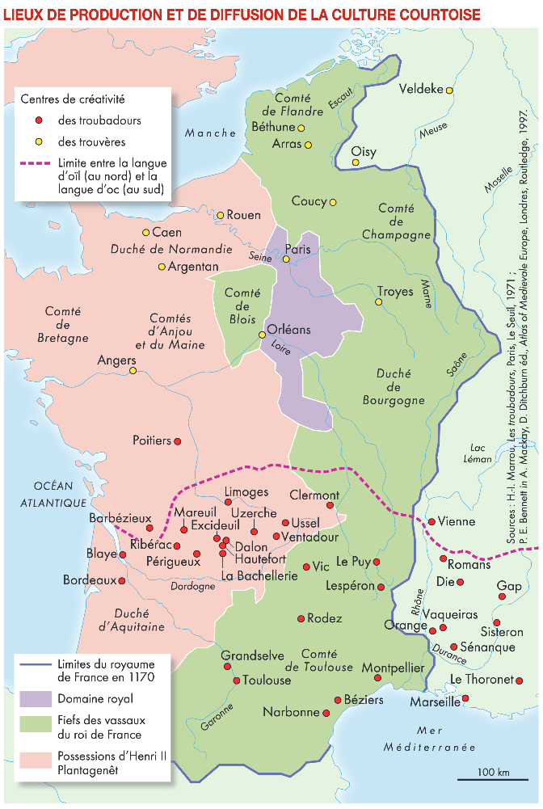
Le tournoi une guerre ritualisée
Né aux XIe–XIIe siècles dans le milieu chevaleresque
Affrontements collectifs → « bataille miniature » (charges, captures, rançons)
Danger réel, armes de guerre, large terrain ouvert
Espace clé : entre Loire et Meuse (début de Guillaume le Maréchal)
À la fois entraînement, compétition et quête d’honneur
XIIIe siècle : pratique mieux encadrée, plus spectaculaire et mondaine

Slide 25
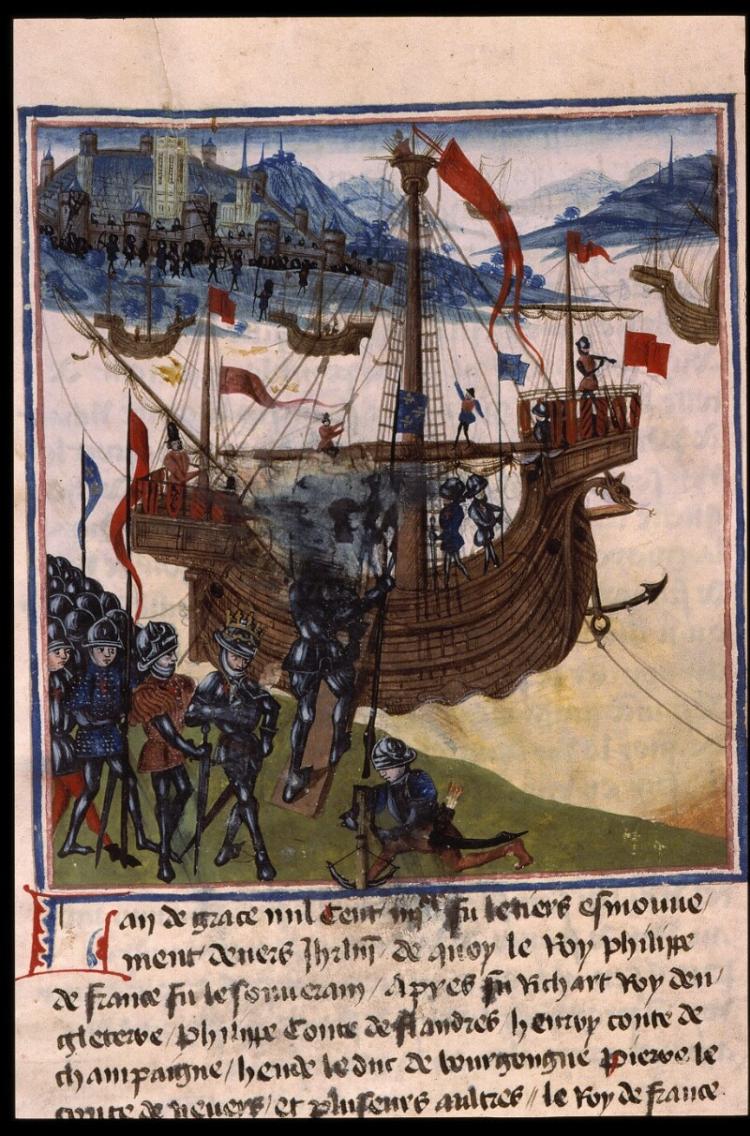
Un phénomène aristocratique de l’Occident latin
Tournois surtout dans le nord de la France (Champagne, Île-de-France, Flandre, Normandie) → espace aristocratique de circulation
Participants venus des terres du roi de France et du roi d’Angleterre → culture chevaleresque commune
Présence de grands princes : Henri le Jeune, roi associé d’Angleterre
Grands seigneurs engagés (Flandre, Bourgogne, Blois…) → beaucoup meurent ensuite en croisade
Majorité de combattants = jeunes nobles (juvenes), cadets sans terre
Vie d’errance, recherche de réputation et de protection
Le tournoi = moyen d’entrer dans l’entourage d’un grand seigneur (ex. Guillaume le Maréchal)
Philippe Auguste au siège d’Acre (v.1470, Chronique de Flandre, Bib. mun. d’Angers, ms. 1174, fol. 18v

Slide 26
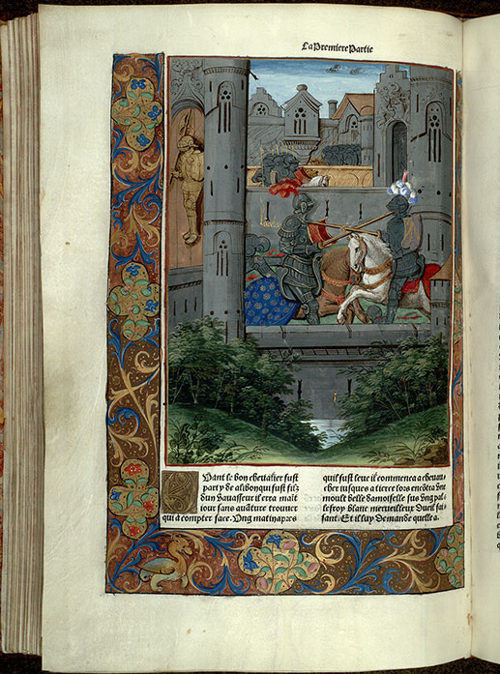
Le tournoi : école de la prouesse et fabrique de l’honneur
Le tournoi est une école de la prouesse : force, bravoure, audace, adresse, endurance
→ « Le Maréchal excita l’admiration de tous »
→ Roger de Gaugi : « preux, hardi, entreprenant, adroit »
La prouesse doit être accompagnée de vertus morales
→ loyauté, maîtrise de soi, respect des règles
→ Guillaume modèle d’humilité, contre l’image du chevalier brutal
Le tournoi fabrique la renommée
→ exploits vus, jugés et racontés
→ rôle des hérauts et des poètes
• L’honneur devient un capital social
→ réputation = alliances, protection, carrière
→ chez Guillaume, la prouesse mène à une renommée durable
La prouesse de Lancelot du Lac : « Comment lancelot du lac conquist vaillamment par sa force et prouesse le chasteau de la douloureuse garde que nul autre ne povoit conquerir’. Lancelot doit combattre dix chevaliers qui se relaient au fur et à mesure que l'un d'eux est éliminé en duel. ». (v. 1494, Lancelot en prose, Bibl. Mazarine, inc. 1286, fol.51v)

Slide 27
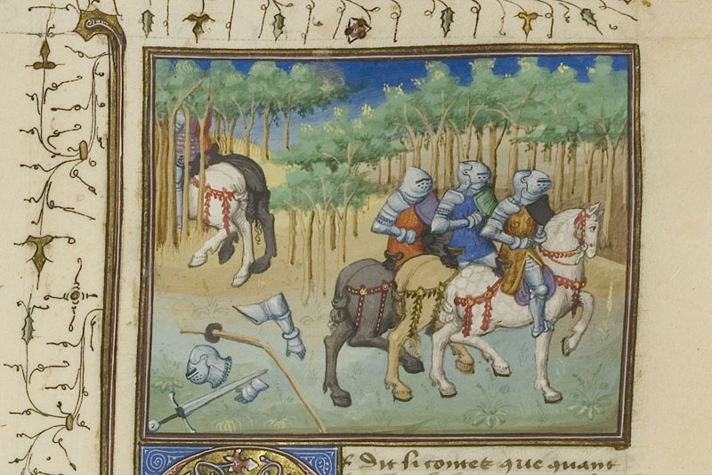
2) L’exercice d’une violence contenue
« si l’on ne s’y exerce pas auparavant par le jeu, l’art de la guerre n’est pas possédé quand il faut le mettre en pratique » ; « Il rentra ensuite dans la mélée » ; « le Maréchal qui l’abattit à terre » « son heaume, faussé et enfoncé jusqu’au col ».
➔ Tournoi = entraînement de la chevalerie dans la pratique de l’assaut à cheval, lance baissée. Jeu brutal avec beaucoup de violence. Exutoire à l’humeur belliqueuse des nobles condamné par les clercs qui y voient une forme d’orgueil (superbia). Ici, au contraire Guillaume le Maréchal = modestie et humble, principales qualités du chevalier.
Dispersion d’armes et armures qui rappelle la violence des combats à la suite d’un tournoi (Tristan, Dinadan et Persides quittent le lieu d’un tournoi, v.1443, Tristan en prose, Chantilly, Musée de Condé, ms. 648, fol.181)

Slide 28
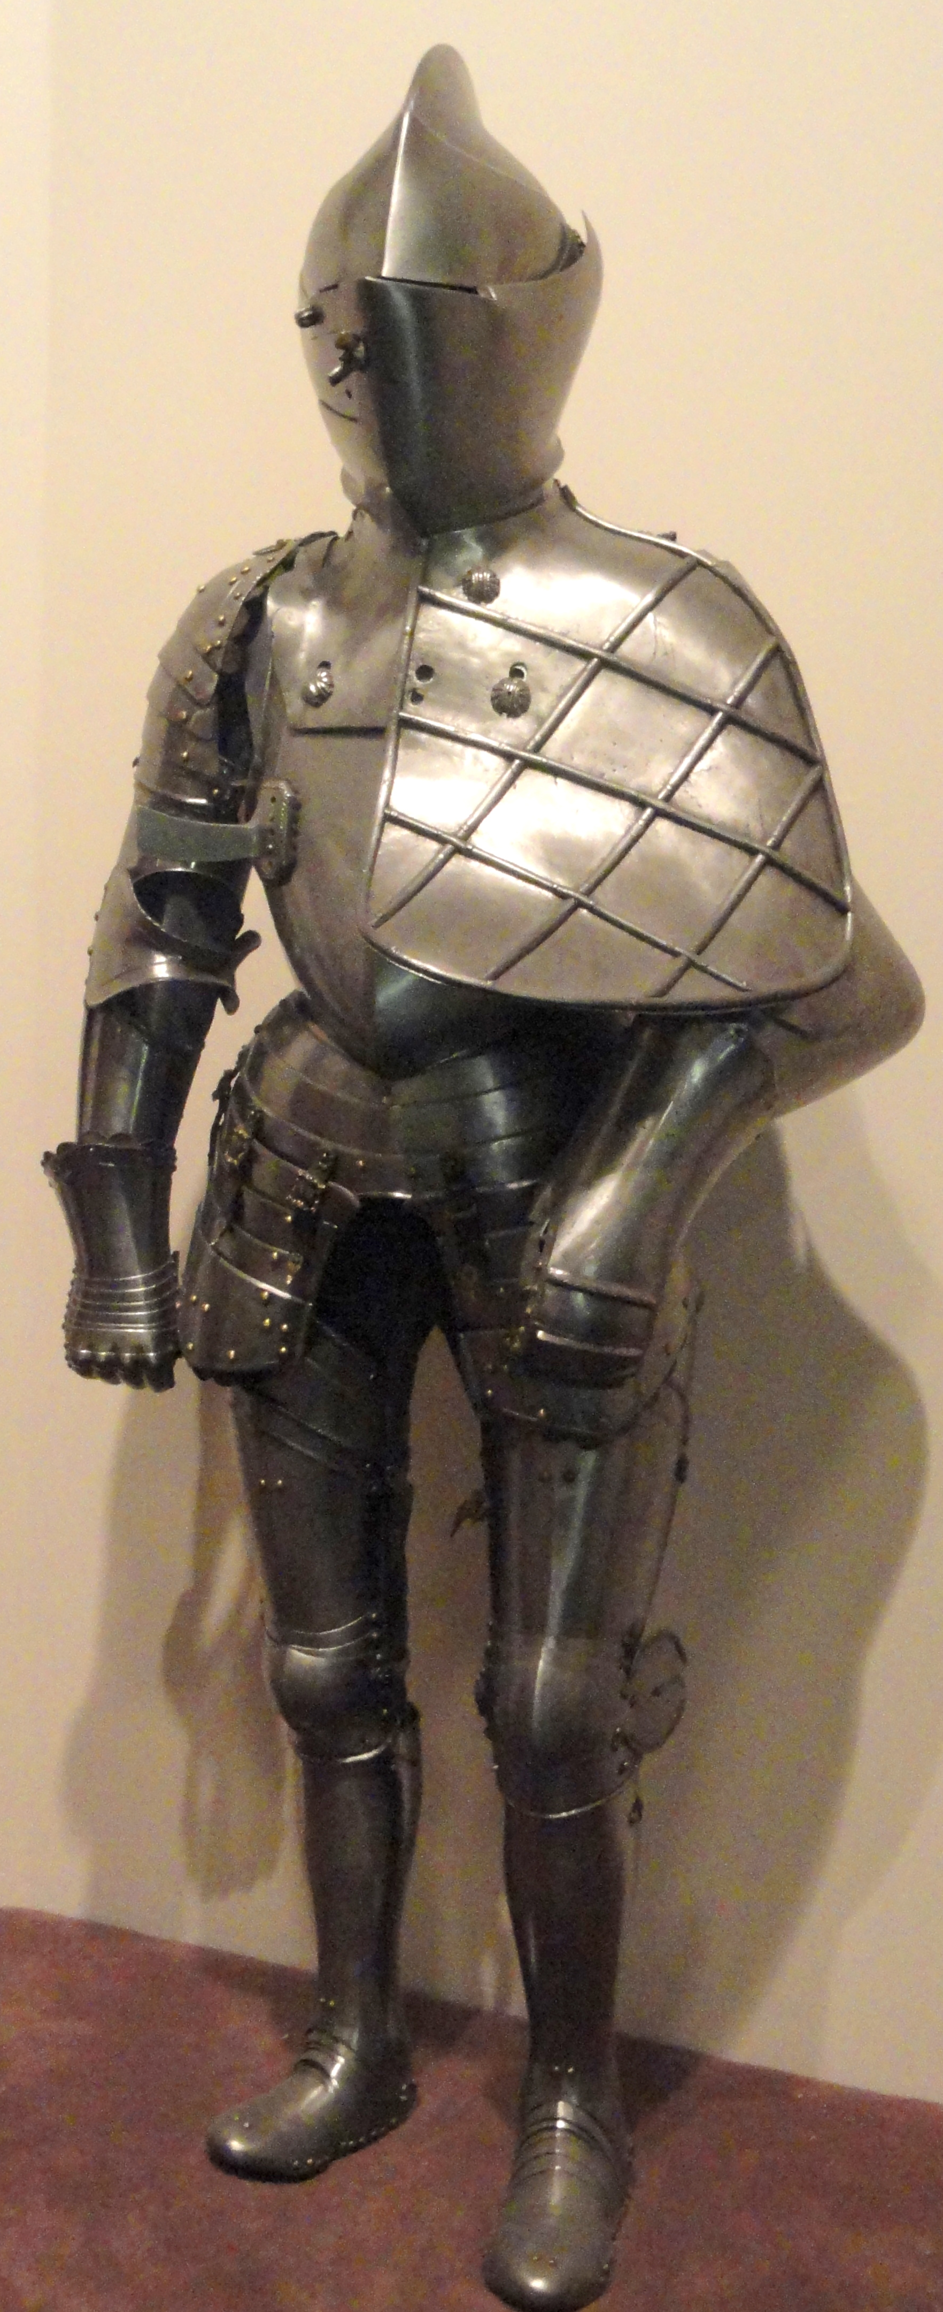
1) Une vaste et opulente foire pour l’enrichissement des chevaliers
Le tournoi est aussi un espace d’échanges économiques
➜ Captures, rançons, saisie de chevaux et d’équipements
Un univers de grand luxe
➜ Un cheval de guerre = revenu annuel d’une petite seigneurie
➜ Armures et armes = forte valeur
Un marché réglé de la violence
➜ On compte les prises, on paie des cautions, on évalue les gains
Possibilité d’enrichissement rapide
➜ Certains chevaliers deviennent de véritables “professionnels”
➜ Guillaume le Maréchal fait fortune grâce aux tournois
➜ Associations entre chevaliers pour partager gains et pertes
Redistribution des richesses dans la noblesse
➜ Des grands seigneurs vers les chevaliers les plus valeureux
➜ La prouesse militaire devient un capital économique
➜ Le tournoi lie étroitement richesse, honneur et réussite sociale
Armure de joute italienne
(1570-1575, Higgins armory museum )

Slide 29
Sociabilité aristocratique et conscience de classe
Présence de dames de haut rang (ex. comtesse de Joigny)
Peu témoins directs du combat, mais centrales dans fêtes et banquets
Leur regard participe à la mise en valeur de la prouesse
Espace d’alliances : mariages, protections, entrées en clientèle
→ Le tournoi renforce les liens et la conscience de classe nobiliaire
Tournoi de Leverzep (v.1479-1480, Tristan en prose, Chantilly, Musée de Condé, ms.646, fol.305)

Slide 30
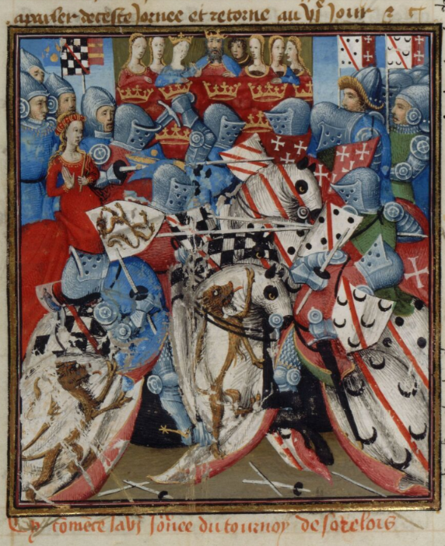

L’héraldique : identité et culture chevaleresque
• Née au XIIe siècle dans l’aristocratie guerrière
• Signe visuel stable et transmissible : peint sur l’écu, la bannière, le sceau
• Marqueur d’identité : représente un lignage autant qu’un individu
• Essentielle dans les tournois : reconnaître, mémoriser et diffuser la renommée
• Lie famille, pouvoir et territoire
➡ L’armoirie rend visible l’honneur, la mémoire et la place sociale du chevalier
Diffusion à partir du XIIIe siècle
• Adoptée aussi par femmes nobles, évêques, abbés, villes et bourgeois
• Devient un langage visuel du pouvoir et de la respectabilité sociale
• Participe à une culture commune de l’image dans la société médiévale
« Tournois de Sorelois », Roman de Tristan, 1463 (BnF, Fr. 99, fol. 391v )

Slide 31
Conclusion Guillaume le Maréchal : l’idéal chevaleresque
• Le tournoi : entraînement guerrier, compétition et grande scène sociale de l’aristocratie
• « Faire chevalerie » : prouver sa prouesse, gagner honneur, réputation et richesses
• Violence canalisée dans un cadre codifié et valorisé
• L’héraldique rend visible l’identité, le lignage et la renommée du chevalier
• Avec Guillaume le Maréchal, le tournoi apparaît comme un pilier de l’idéal chevaleresque du XIIe siècle : prouesse, honneur, prestige et reconnaissance sociale indissociables

Slide 32
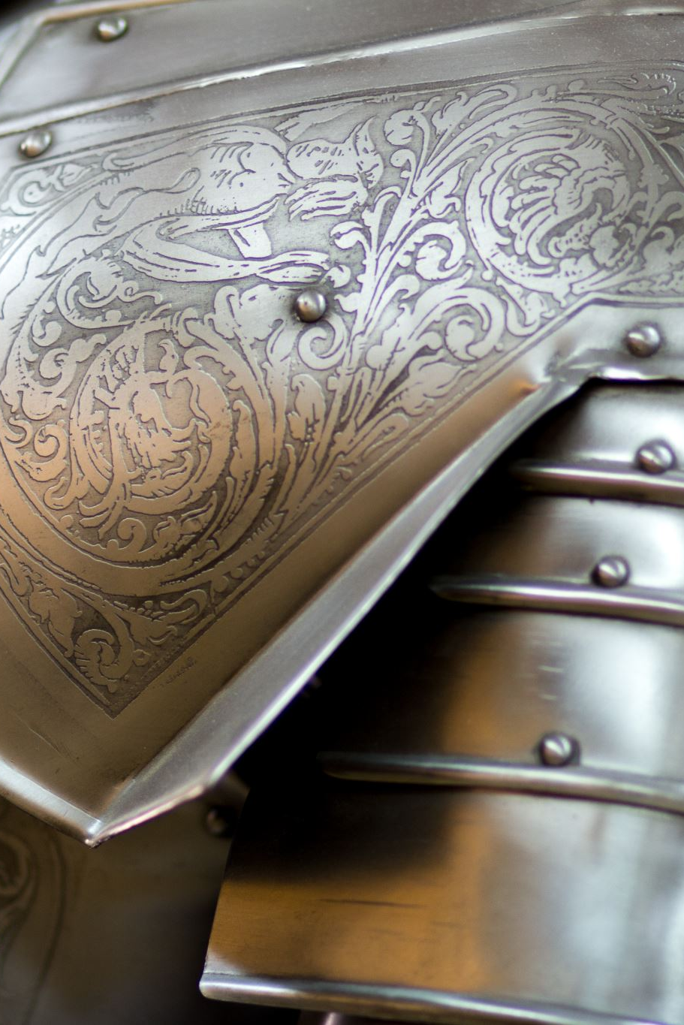
Conclusion
La chevalerie n’est pas un mythe, mais une réalité sociale
La chevalerie est une élite guerrière au cœur d’une société rurale
Devenir chevalier : rituels et liens féodaux (adoubement, serment de fidélité)
Une violence encadrée : entre violences aristocratiques et morale chrétienne
Une culture chevaleresque : honneur, tournois et littérature

